Slide 1
Prédire CO₂ et Consommation Énergétique des Bâtiments Non Résidentiels – Seattle
Kick-off – Jeu de données 2016, objectif neutralité carbone 2050

Slide 2
Contexte & Objectifs
Ville de Seattle : réduire coûts de mesure et accélérer les décisions publiques
Cibles : Émissions de CO₂ (TotalGHGEmissions) et Consommation énergétique (SiteEnergyUse)
Portée : bâtiments non résidentiels

Slide 3
Jeu de données
(2016 Building Energy Benchmarking)
Variables structurelles : surface, usage, année de construction, localisation
Variables énergétiques : intensité, consommation, émissions
Qualité : présence de statuts (Valid, Outlier, Error), valeurs manquantes

Slide 4
APERCU DU DICTIONNAIRE DE DONNEES
Column Name | Description | API Field Name | Data type
OSEBuildingID | Un identifiant unique attribué à chaque propriété couverte par l'Ordonnance de Benchmarking de Seattle à des fins de suivi et d'identification. | osebuildingid | Texte
DataYear | Année civile (janvier-décembre) représentée par chaque enregistrement de données. | datayear | Texte
BuildingName | Nom officiel ou commun de la propriété enregistré auprès de la ville de Seattle. | buildingname | Texte
BuildingType | Classification de haut niveau des types de bâtiments de la ville de Seattle. | buildingtype | Texte
TaxParcelIdentificationNumber | Numéro d'identification de parcelle du comté de King (PIN). | taxparcelidentificationnumber | Texte
Address | Adresse postale de la propriété. | address | Texte
City | Ville de la propriété. | city | Texte
State | État de la propriété. | state | Texte
ZipCode | Code postal de la propriété | zipcode | Texte
Latitude | Latitude de la propriété | latitude | Nombre
Longitude | Longitude de la propriété | longitude | Nombre
Neighborhood | Zone de quartier de la propriété définie par le Département des Quartiers de la Ville de Seattle. | neighborhood | Texte
CouncilDistrictCode | Le district du conseil municipal actuel de Seattle dans lequel la propriété est située. Les limites sont à jour depuis l'élection municipale de novembre 2023, reflétant le processus de redécoupage décennal de 2022. | councildistrictcode | Nombre

Slide 5
Préparation & Nettoyage
Suppression colonnes identifiants, métadonnées ou causant du leakage
Filtrage des enregistrements non fiables (Error, Missing, Non-Compliant)
Exclusion des outliers (High / Low outlier)
Restriction aux bâtiments non résidentiels uniquement
Imputation contrôlée : types d’usage = 'None', surfaces GFA = 0
Suppression des lignes sans target (SiteEnergyUse, CO₂)

Slide 6
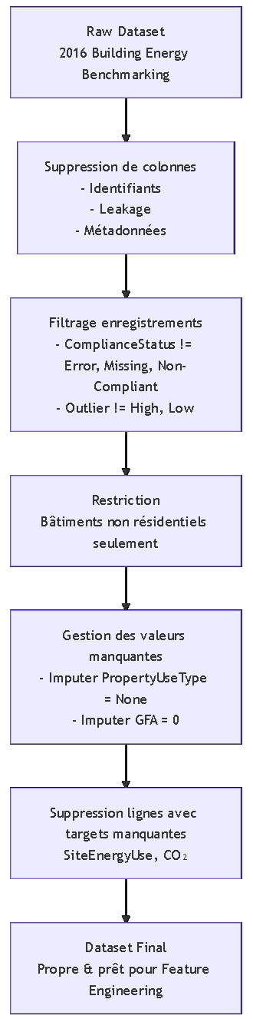
Diagramme pipeline de nettoyage

Slide 7
Analyse exploratoire
– enseignements clés – Co²
La variable TotalGHGEmissions est fortement asymétrique (skewed à droite).
→ La majorité des bâtiments présentent de faibles émissions, mais une minorité de grands sites (campus, hôpitaux, grands bureaux) concentrent des valeurs très élevées.
→ Cela se traduit par une queue longue dans l’histogramme et un écart important entre la médiane et le maximum.
Moyenne bien supérieure à la médiane → signe d’une distribution biaisée.
Quantiles :
25% des bâtiments ≈ très faibles émissions.
75% des bâtiments en dessous d’un seuil modéré → concentration des valeurs.
Les 5–10% supérieurs dominent largement la consommation totale de CO₂.

Slide 8
Statistique | Valeur (approx.) | Interprétation
Min | ~0 | Bâtiments quasi neutres (ou erreurs de mesure)
25% (Q1) | ~200 | Petits bâtiments avec faible consommation
Médiane (Q2) | ~1 000 | La moitié des bâtiments émettent moins de 1k tonnes CO₂
Moyenne | ~4 500 | Supérieure à la médiane → distribution très asymétrique
75% (Q3) | ~3 500 | 75% des bâtiments restent sous ce seuil
90% | ~10 000 | Les plus gros émetteurs commencent à dominer
95% | ~20 000 | Quartier d’affaires / campus universitaires
99% | >50 000 | Cas extrêmes, hôpitaux ou centres de données
Max | >100 000 | Très grands sites isolés, responsables d’une part massive des émissions

Slide 9
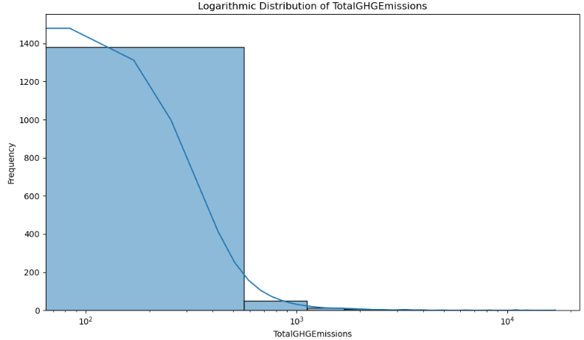

Slide 10
Analyse exploratoire
– enseignements clés – Energy
La variable SiteEnergyUse(kBtu) fortement asymétrique (skewed à droite).
→ La majorité des bâtiments consomment relativement peu d’énergie, alors qu’une minorité présente des consommations extrêmement élevées
→ Cela se traduit par une queue longue dans l’histogramme et un écart important entre la médiane et le maximum.
Moyenne bien supérieure à la médiane → signe d’une distribution biaisée.
Quantiles :
25% des bâtiments consomment moins de 1.2 M kBtu → faible consommation.
50% < 2.7 M kBtu → consommation modérée.
Les 10% supérieurs (au-delà de ~10 M kBtu) concentrent une très grande partie de la consommation totale de la ville.

Slide 11
Statistique | Valeur (approx.) | Interprétation
Min | 57 133 | Bâtiment très peu énergivore (petit site)
25% (Q1) | 1.24 M | Quartile inférieur – petits bâtiments classiques
Médiane (Q2) | 2.71 M | La moitié des bâtiments consomment moins de 2.7 M kBtu
Moyenne | 9.0 M | Supérieure à la médiane → forte asymétrie (skew)
75% (Q3) | 7.26 M | 75% des bâtiments restent en dessous de ce seuil
Max | 873 M | Cas extrême (très grand site, campus ou data center)

Slide 12
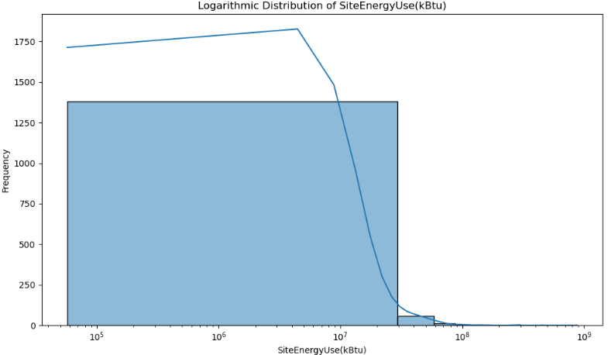

Slide 13
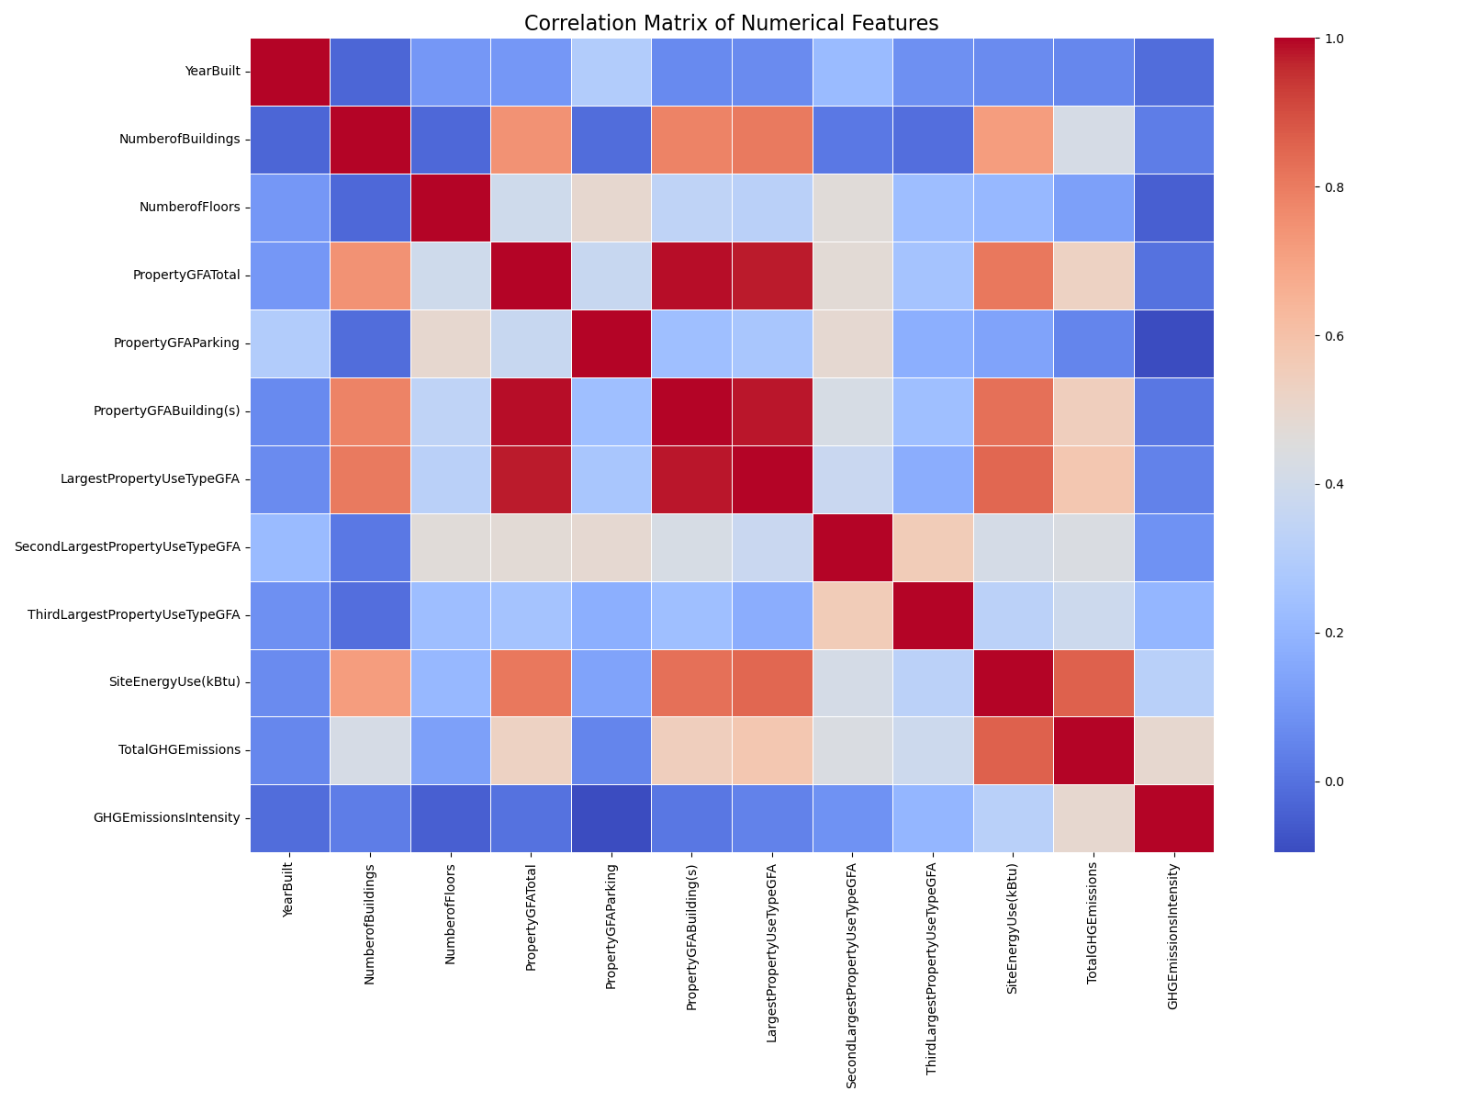

Slide 14
Feature Engineering – Energy
Création de variables dérivées pour enrichir le modèle
🏗️ Building Age & Era : âge, décennie, catégories (Pre-WWII, Modern...)
📏 Ratios structurels : ParkingRatio, LargestUseRatio, BuildingDensity, AverageFloorArea
📊 Complexité d’usage : Dominant/Secondary/Tertiary ratios + entropie (UseTypeBalance)
🏢 Regroupement types de bâtiments : Office, Industrial, Education, Healthcare, etc.
⚑ Binary Flags : présence d’hôtels, hôpitaux, restaurants, data centers, laboratoires...
🔀 Interactions : Age × Surface, Hotel & Food, indicateurs géographiques (Downtown, North/South)

Slide 15
Feature Engineering – Co²
Variables dérivées pour modéliser la consommation énergétique
🏗️ Caractéristiques temporelles : BuildingAge, ConstructionEra, ConstructionDecade
📏 Ratios structurels : ParkingRatio, BuildingDensity, AverageFloorArea, LargestUseRatio
📊 Complexité d’usage : ratios Dominant/Secondary/Tertiary, entropie (UseTypeBalance)
🏢 Regroupement des usages : Office, Industrial, Education, Healthcare, etc.
⚑ Binary Flags : hôtel, hôpital, data center, laboratoire, piscine, réfrigération…
🔥 Spécifiques Co² : HighGasUseProxy (restaurants, labos, fast-foods)
🔀 Interactions : Age × Surface, localisation (Downtown, North/South)

Slide 16
Préparation des variables pour la modélisation
Encodage, corrélations et réduction de multicolinéarité
✔️ Conversion des variables booléennes en numériques (0/1)
✔️ Calcul de la matrice de corrélation entre variables numériques
✔️ Identification de corrélations fortes via heatmap
✔️ Analyse de multicolinéarité avec VIF (Variance Inflation Factor)
→ Suppression itérative des variables avec VIF > 11
✔️ Constitution du dataset final : variables qualitatives + numériques stables

Slide 17
Hypothèses de Modélisation
Conditions de validité et postulats retenus
📊 Représentativité : les données 2016 reflètent fidèlement les bâtiments non résidentiels de Seattle.
🏗️ Variables explicatives : caractéristiques structurelles et d’usage suffisent à prédire consommation et émissions.
🧹 Nettoyage : exclusions des statuts erronés (Error, Missing, Non-Compliant, Outliers) pour éviter biais.
📐 Modèles testés :
- Régression linéaire : relation supposée linéaire, résidus indépendants.
- Random Forest / XGBoost : patterns de 2016 stables et généralisables.
⏳ Temporalité : distributions futures supposées proches des données 2016.
⚡ Production : toutes les variables utilisées à l’entraînement seront disponibles en prédiction réelle.

Slide 18
Approche de modélisation supervisée
De modèles baselines linéaires aux ensembles avancés
✔️ Baselines linéaires : Lasso, ElasticNet – référence interprétable
✔️ Arbres et ensembles simples : Decision Tree, Bagging, Random Forest
✔️ Boosting avancé : Gradient Boosting, AdaBoost, XGBoost, LightGBM, CatBoost
✔️ Transformation log de la target : stabilise la variance et réduit l’effet des outliers
🎯 Objectif : comparer performance / complexité et retenir le meilleur compromis

Slide 19
Validation croisée
Adapter la validation à la distribution heavy-tail
✔️ Split train/test stratifié sur quantiles de la target
✔️ RepeatedKFold (5×3) : utilisé pour les modèles linéaires (Lasso, ElasticNet)
✔️ StratifiedKFold sur bins (y ou log(y)) : utilisé pour arbres et ensembles
✔️ Intérêt :
- Réduire la variance des scores
- Assurer représentativité des folds, y compris extrêmes
- Prévenir le sur-apprentissage en présence de distributions skewed

Slide 20
Comparaison des modèles
Évaluer robustesse et capacité de généralisation
✔️ Métriques : MAE, RMSE, R² Test, R² Cross-Validation
✔️ Chaque pipeline évalué par validation croisée
✔️ Modèles linéaires (Lasso, ElasticNet) = baseline interprétable
✔️ Ensembles (Random Forest, XGBoost, LightGBM, CatBoost) = meilleures performances globales
🎯 Critère principal : équilibre entre robustesse et non-linéarité

Slide 21
Métriques de performance
MAE (Mean Absolute Error)
Moyenne des écarts absolus entre les valeurs réelles et les valeurs prédites.
→ En moyenne, le modèle se trompe de X unités dans ses prédictions.
Relative MAE
Ratio entre MAE et la moyenne de la cible (ou une autre référence).
→ Permet d’interpréter l’erreur en pourcentage relatif plutôt qu’en valeur brute.
RMSE (Root Mean Squared Error)
Racine carrée de la moyenne des carrés des erreurs.
→ Donne plus de poids aux grandes erreurs (sensible aux outliers).
R² (Coefficient de détermination)
Mesure la proportion de variance expliquée par le modèle (entre 0 et 1).
→ Plus R² est proche de 1, plus le modèle explique bien la variabilité de la cible.
MedAE (Median Absolute Error)
Médiane des erreurs absolues.
→ Représente une “erreur typique” moins influencée par les valeurs extrêmes.

Slide 22
Optimisation des modèles
Ajustement fin des hyperparamètres
✔️ GridSearchCV : recherche exhaustive sur petits espaces (ElasticNet, Decision Tree)
✔️ Optuna : optimisation avancée via recherche bayésienne
→ efficace sur espaces complexes (XGBoost, LightGBM, CatBoost)
✔️ Objectif : améliorer la performance prédictive et réduire le sur-apprentissage
🎯 Résultat : meilleurs compromis biais/variance, gains sur R² CV

Slide 23
Résultats – Performances des modèles Co² ( jeu de test )
Modèle | MAE | RelMAE | MEdMAE | RMSE | R²
Lasso | 203.7 | 1.16 | 105.3 | 409.7 | 0.48
ElasticNet | 147.8 | 0.85 | 73.4 | 361.9 | 0.60
Decision Tree | 126.7 | 0.72 | 35.0 | 336.7 | 0.65
Bagging Trees | 106.4 | 0.61 | 29.1 | 384.5 | 0.55
Random Forest | 95.4 | 0.55 | 31.2 | 233.6 | 0.83
AdaBoost | 90.5 | 0.52 | 31.8 | 259.0 | 0.79
GradientBoost | 116.0 | 0.66 | 28.6 | 351.0 | 0.62
XGBoost | 101.0 | 0.58 | 33.5 | 254.5 | 0.80
LightGBM | 112.1 | 0.64 | 34.3 | 342.0 | 0.64
CatBoost | 84.3 | 0.48 | 31.7 | 220.4 | 0.85

Slide 24
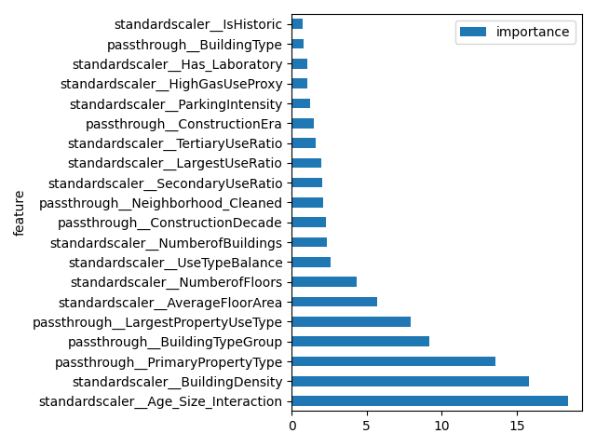

Slide 25
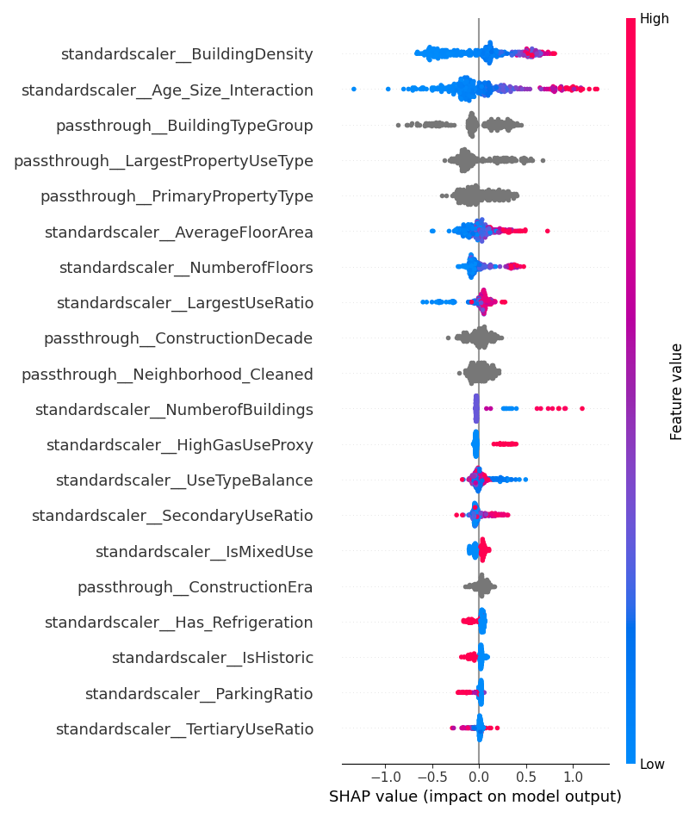

Slide 26
CatBoost : Performances & Hyperparamètres
Modèle retenu pour la prédiction des émissions de CO₂
✔️ Meilleur modèle retenu : CatBoost (boosting d’arbres)
✔️ Hyperparamètres optimisés (Optuna) :
- border_count = 64
- eval_metric = R², grow_policy = Depthwise
- iterations = 589, max_depth = 3
- learning_rate = 0.149, l2_leaf_reg = 0.035
- loss_function = RMSE, rsm = 0.753
✔️ Performances test :
- MAE = 84.3
- RMSE = 220.5
- R² = 0.852
- MedAE = 31.7
- RelMAE = 0.48

Slide 27
CatBoost : Interprétation & Insights
Importance des variables et explications SHAP
✔️ Feature Importance :
- Variables dominantes = Age_Size_Interaction, BuildingDensity, PrimaryPropertyType, BuildingTypeGroup…
✔️ SHAP summary plot :
- Impact fort de BuildingDensity et Age_Size_Interaction sur les prédictions de CO₂
- Influence claire des types et usages principaux de bâtiments
✔️ Insights métier :
- Bâtiments anciens, denses et multi-usages → fortes émissions de CO₂
- Secteurs hospitaliers, industriels et commerciaux dominent les émissions

Slide 28
Conclusion
Pour les bâtiments « typiques »
Le modèle prédit très bien : MedAE faible (~28–32 kBtu), R² élevé. → Il est pertinent pour les cas usuels de gestion énergétique.
Pour les extrêmes
Quelques gros consommateurs ou profils atypiques génèrent encore de grandes erreurs (RMSE élevé, MAE bien > MedAE). Une approche complémentaire (robust loss ou modèles spécialisés) pourrait renforcer la précision.
👉 Les décisions métier sur ces cas devront être prudentes.

Slide 29
Résultats – Performances des modèles Energie ( jeu de test )
Modèle | MAE | RelMAE | MEdMAE | RMSE | R²
Lasso | 6.45e6 | 0.69 | 2.06e6 | 2.04e7 | 0.43
ElasticNet | 6.30e6 | 0.68 | 2.14e6 | 2.00e7 | 0.45
Decision Tree | 5.14e6 | 0.55 | 1.10e6 | 2.04e7 | 0.43
Bagging Trees | 4.86e6 | 0.52 | 1.00e6 | 2.16e7 | 0.37
Random Forest | 4.58e6 | 0.49 | 1.03e6 | 1.92e7 | 0.50
AdaBoost | 4.74e6 | 0.51 | 9.85e5 | 2.01e7 | 0.45
GradientBoost | 4.05e6 | 0.44 | 1.01e6 | 1.56e7 | 0.67
XGBoost | 3.75e6 | 0.40 | 1.02e6 | 9.62e6 | 0.87
LightGBM | 4.76e6 | 0.51 | 1.13e6 | 1.97e7 | 0.47
CatBoost | 3.93e6 | 0.42 | 9.60e5 | 1.53e7 | 0.68

Slide 30
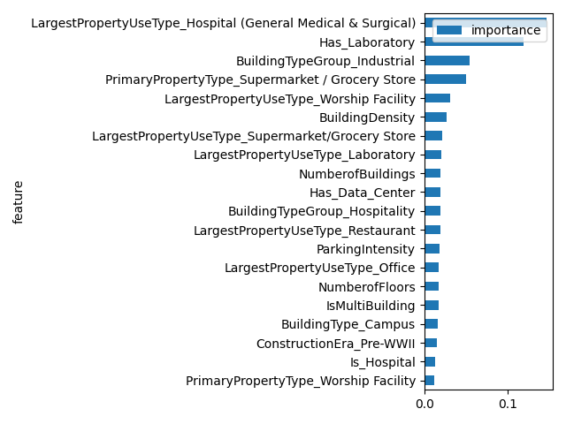

Slide 31
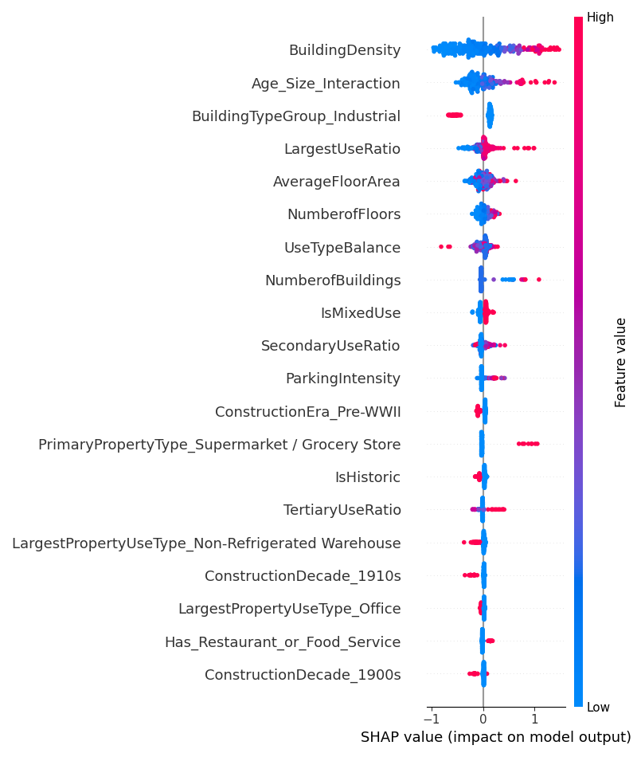

Slide 32
XGBoost : Performances & Hyperparamètres
Modèle retenu pour la prédiction de la consommation énergétique
✔️ Meilleur modèle retenu : XGBoost (gradient boosting d’arbres)
✔️ Hyperparamètres optimisés (Optuna)** :
- colsample_bytree = 0.52
- learning_rate = 0.108
- max_depth = 2
- min_child_weight = 2
- n_estimators = 3000
- reg_alpha ≈ 2e-08, reg_lambda = 0.00136
- subsample = 0.93
✔️ Performances test :
- MAE = 3.75 M
- RMSE = 9.63 M
- R² = 0.875
- MedAE = 1.02 M
- RelMAE = 0.405
🎯 Message : modèle performant, forte capacité explicative et robuste.

Slide 33
📊 Interprétation des résultats – XGBoost (Test)
Analyse des performances du modèle sur le jeu de test
✔️ MAE (Test) ≈ 3.75 M kBtu : écart absolu moyen entre prédiction et réalité.
✔️ MedAE (Test) ≈ 1.02 M kBtu : pour la moitié des bâtiments, l’erreur reste sous 1.0 M kBtu.
✔️ RMSE (Test) ≈ 9.63 M kBtu : confirme l’existence de cas extrêmes énergivores.
✔️ R² (Test) = 0.875 : le modèle explique 88 % de la variance, excellente capacité explicative.
✔️ Relative MAE (Test) = 0.405 : erreur moyenne ≈ 40 % de la consommation moyenne.

Slide 34
XGBoost : Insights
Importance des variables et explications SHAP
✔️ Top 20 Features (Feature Importance) :
- Hospital, Laboratory, Industrial, Supermarket, Worship Facility, BuildingDensity…
✔️ SHAP summary plot :
- Impacts clés : BuildingDensity, Age_Size_Interaction, LargestUseRatio, AverageFloorArea
- Indique l’effet positif ou négatif des variables sur la consommation prédite
✔️ Insights métier :
- Bâtiments de santé (hôpitaux, labos) et supermarchés → les plus énergivores
- La densité et l’âge des bâtiments amplifient la consommation

Slide 35
Conclusion
Pour les bâtiments « typiques »
Le modèle est performant :
- MedAE faible (~1.0–1.2 M kgCO₂),
R² élevé (≥0.84 en test).
👉 Il fournit des estimations fiables pour la majorité des cas usuels de suivi et de reporting carbone.
Pour les extrêmes
Les très gros émetteurs génèrent encore de grandes erreurs (écarts très supérieurs à la moyenne).
👉 Les décisions métier sur ces cas devront être prudentes.

